Slide 1
Docházkový systém
xŘSP 15.11.2016 Tomáš Kovařík, Jiří Šimek, Ondřej Teplý

Slide 2
Zadání projektu
vytvoření systému pro evidenci docházky zaměstnanců
vstupní data aplikace tvořena XML souborem, generovaným čtečkou RFID čipů
databáze zaměstnanců, statistika docházky
export uspořádaných dat pro stávající účetní systém ve formátu XML

Slide 3
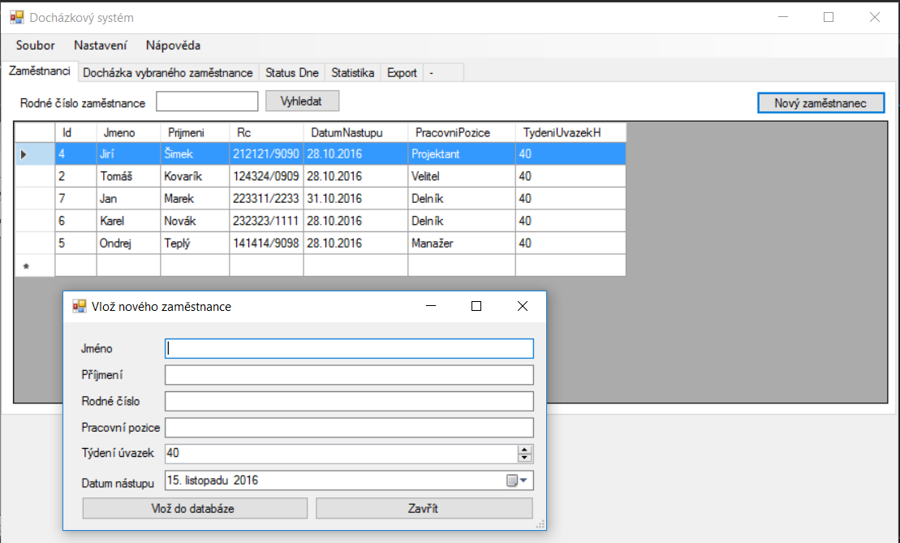
Program a vložení nového zaměstnance

Slide 4
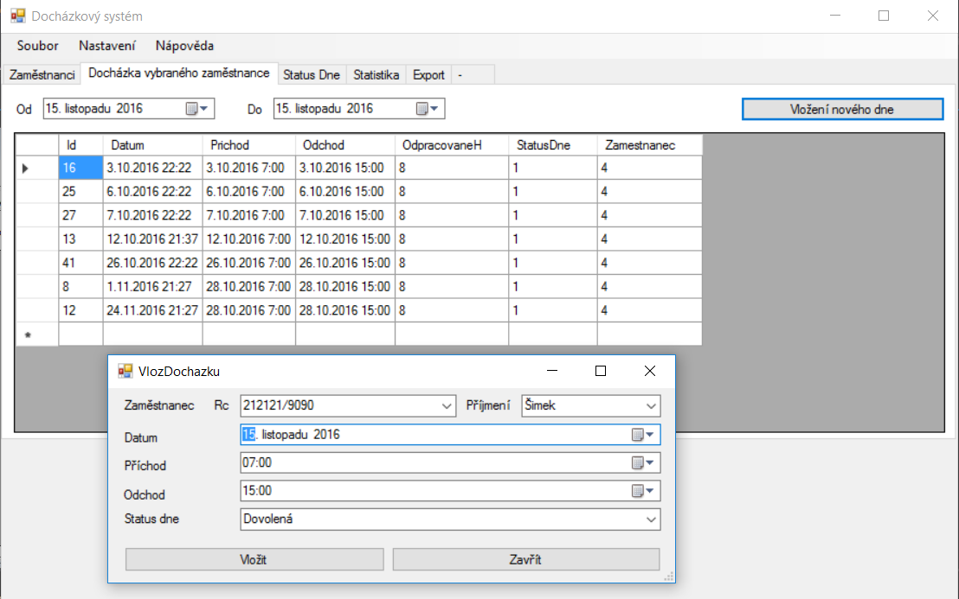
Docházka a vložení nové docházky

Slide 5
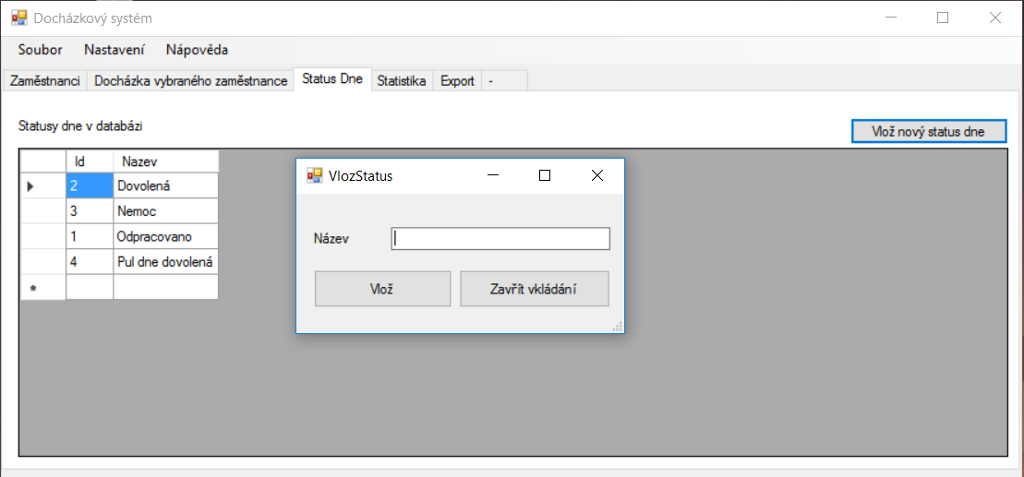
Status dne a nový status

Slide 6
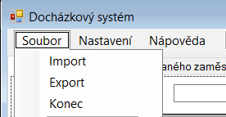
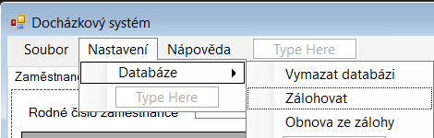
Soubor, Databáze

Slide 7
Děkujeme za pozornost

